Slide 1
2 AC
5
Chapitre 2
Les interactions entre les géosphères de la Terre.
Tâche 1
Décrire les processus impliqués dans le cycle de l’eau.

Slide 4



Slide 5
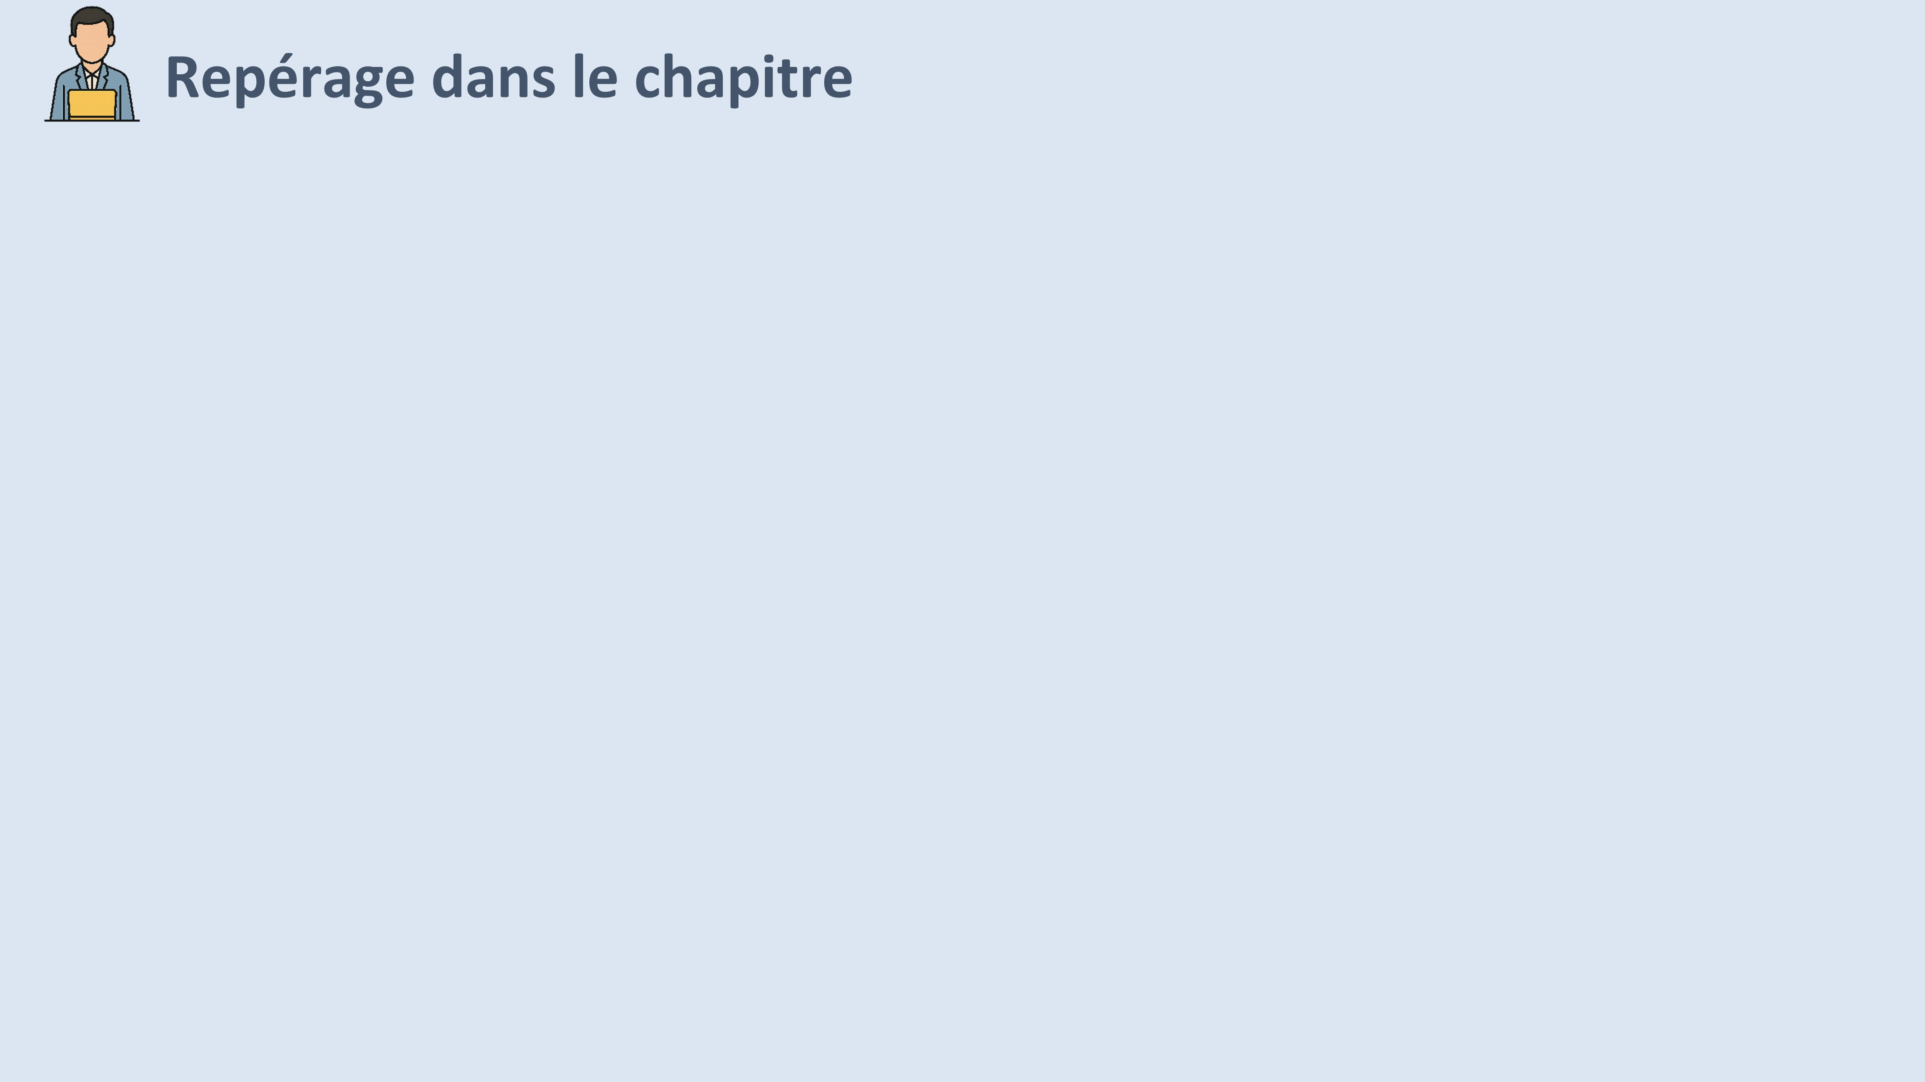
Chapitre 2: Les interactions entre les géosphères de la Terre.
Séquence 2 : Cycle de l’eau
Tâche 1
Décrire les processus impliqués dans le cycle de l’eau.

Slide 6
Tâche à réussir
La tâche à réussir pendant la séance :
Décrire les processus impliqués dans le cycle de l’eau.
Cycle de l’eau
Processus
Réservoirs
Notions clés
Stratégies et outils didactiques
Les stratégies enseignées pendant le modelage et pratiques pendant la séance sont :
L’élève identifie, à partir du schéma, les réservoirs impliqués dans le cycle de l’eau.
Il nomme les processus impliqués dans le cycle de l’eau.
Les outils:
Un schéma du cycle de l’eau.
Eléments de feedback
Pendant le feedback, attirer l’attention des élèves sur les erreurs fréquentes :
Dans la nature, l’eau se trouve toujours à l’état liquide.
L’eau se trouve uniquement à la surface de la Terre.

Slide 7
Le feedback ne doit pas être un jugement sur l’élève ni sur ses capacités
Le feedback est une opportunité d’apprentissage pour les élèves en exploitant des erreurs ou de bonnes réponses
Le feedback permet aux élèves d’être conscients des critères de réussite d’une tâche
Le feedback encourage les élèves à identifier les erreurs à ne pas reproduire, ou alors les bonnes pratiques à renforcer
Demander aux élèves de justifier leurs réponses et de verbaliser leur raisonnement
Donner des feedbacks aux élèves de manière instantanée à chaque fois que l’occasion se présente (ne pas laisser passer des erreurs)
Donner un feedback spécifique, détaillé et objectif aux élèves:
  « Voici pourquoi c’est une bonne réponse »; « Voici ce que tu as bien fait … »
  « Voici pourquoi c’est une réponse incomplète. Voici l’erreur »
Ne pas donner de feedback ou donner du feedback de manière occasionnelle seulement
Donner un feedback générique sans préciser pourquoi: « Bien »; « C’est faux » ; « Excellent »
Porter un jugement de valeur sur l’élève: « Tu es intelligent »; « Tu es paresseux »; …
S’adresser uniquement à l’élève concerné
« Banque des pratiques pédagogiques efficaces »

Slide 8
10 min
10 min
05 min
10 min
10 min
05 min

Slide 9
10 min

Slide 10
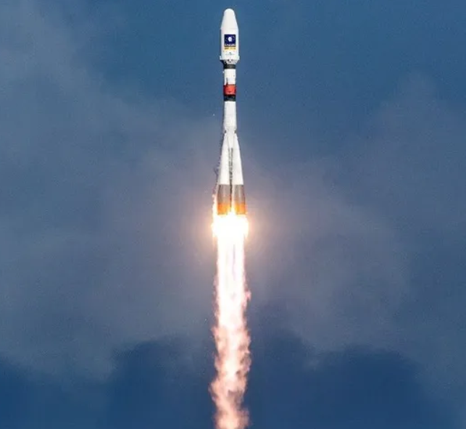
Bonjour! Prêts pour démarrer notre séance? Allons-y!

Slide 11
2 min

Slide 12




Qui peut me rappeler la signification de ces icônes?
Demander à 3 élèves au hasard

Slide 13

Parfait !!
Demander à 3 élèves au hasard
Je fais mes devoirs en classe et à la maison avec sérieux
Si quelque chose n’est pas clair, je pose des questions

Slide 14
4 min

Slide 15

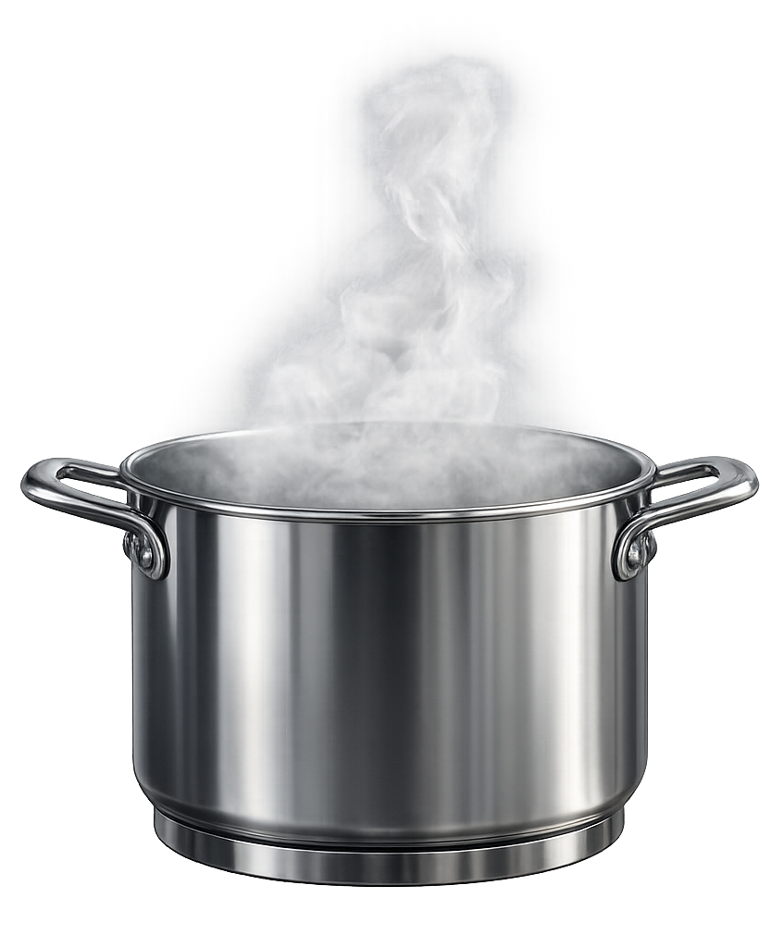

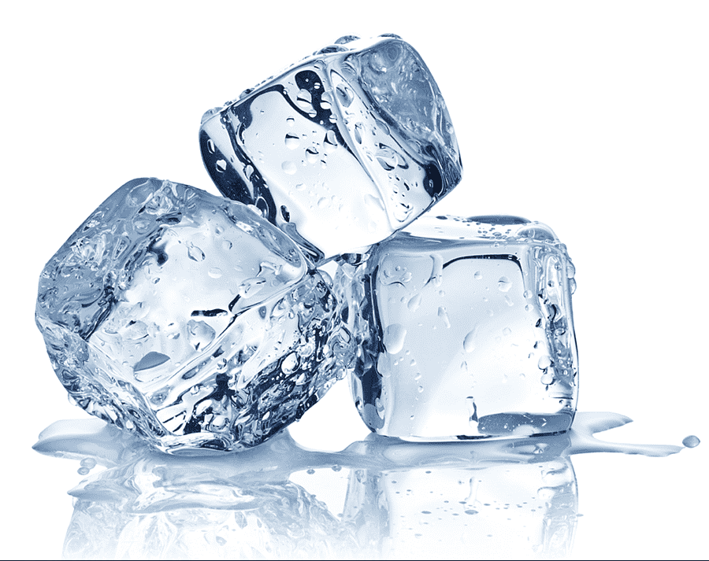
Commençons par cette question.
Accorder quelques secondes de réflexion aux élèves, puis les inviter à noter la bonne réponse sur leurs ardoises .
1. Complétez par ce qui convient :
Les différents états physiques de l’eau (الحالات الفيزيائية للماء) :
a
…………………….
b
…………………….
c
…………………….

Slide 16
Excellent ! Ce sont les trois états physiques de l’eau dans la nature liquide, solide et gazeux.
Faire un rappel si nécessaire.
Les différents états physiques de l’eau (الحالات الفيزيائية للماء) :
État liquide
État solide
c
État gazeux
a
…………………….
b
…………………….
…………………….

Slide 17
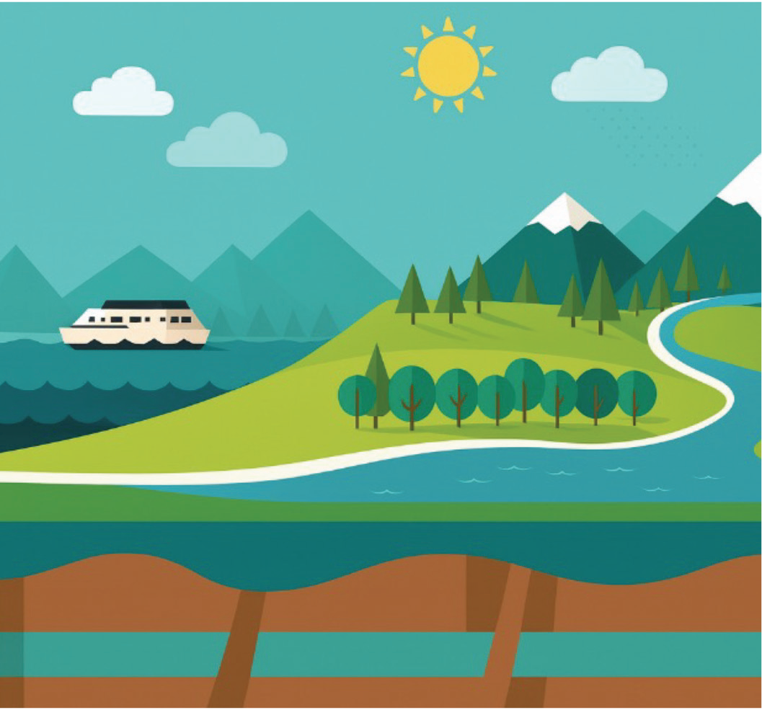
Voici une deuxième question.
Accorder quelques secondes de réflexion aux élèves, puis les inviter à noter la bonne réponse sur leurs ardoises .
2. Citez trois réservoirs naturels de l’eau:
1
…………………….
2
…………………….
3
…………………….

Slide 18
Excellent ! Dans la nature, l’eau se trouve dans des réservoirs tels que les mers et les océans, les rivières, les neiges, l’humidité atmosphérique et les nappes.
Accepter 3 réservoirs parmi les 5 proposés ci-dessous.
Humidité atmosphérique
1
…………………………….….
2
Neiges
………………………..….
3
Mers et océans
…………………………….
4
Rivières
…………………………….
5
Eau souterraine
…………………………….

Slide 19
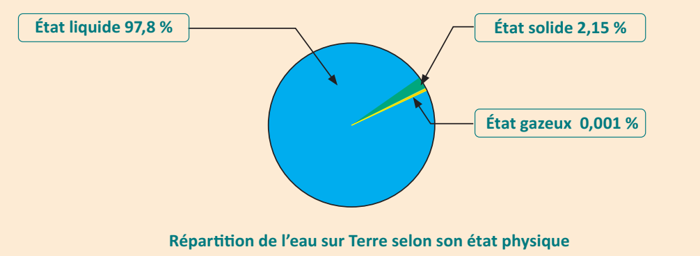
Répondez à la question suivante.
Accorder quelques secondes de réflexion aux élèves, puis les inviter à noter la bonne réponse sur leurs ardoises.
3. Répondez par « vrai » ou « faux »:
L’état liquide représente la plus grande partie de l’eau sur Terre
a. Vrai
b. Faux

Slide 20
Très bien ! L’eau à l’état liquide constitue 97,8 % ; elle représente donc la plus grande partie de l’eau sur Terre.
Expliquer davantage si nécessaire.
L’état liquide représente la plus grande partie de l’eau sur Terre
a. Vrai
b. Faux

Slide 21
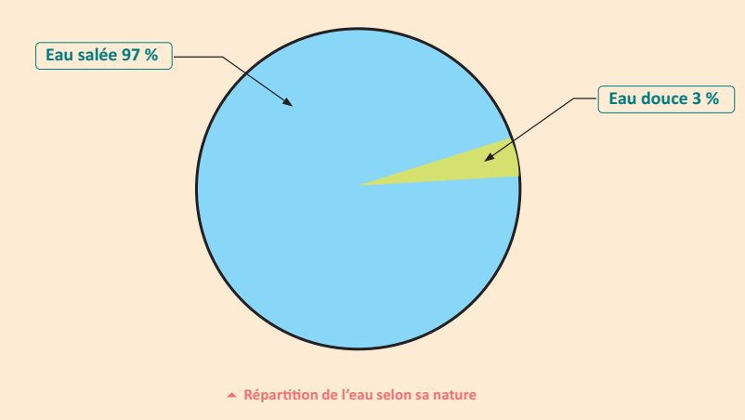
Voici une autre question.
Accorder quelques secondes de réflexion aux élèves, puis les inviter à noter la lettre de la bonne réponse sur leurs ardoises .
4. Répondez par « vrai » ou « faux »:
L’eau salée représente la plus grande partie de l’eau sur Terre
a. Vrai
b. Faux

Slide 22
Très bien ! L’eau salée constitue 97% ; elle représente donc la plus grande partie de l’eau sur Terre.
Expliquer davantage si nécessaire.
L’eau salée représente la plus grande partie de l’eau sur Terre
a. Vrai
b. Faux

Slide 23
Activité
préparatoire
3 min

Slide 24
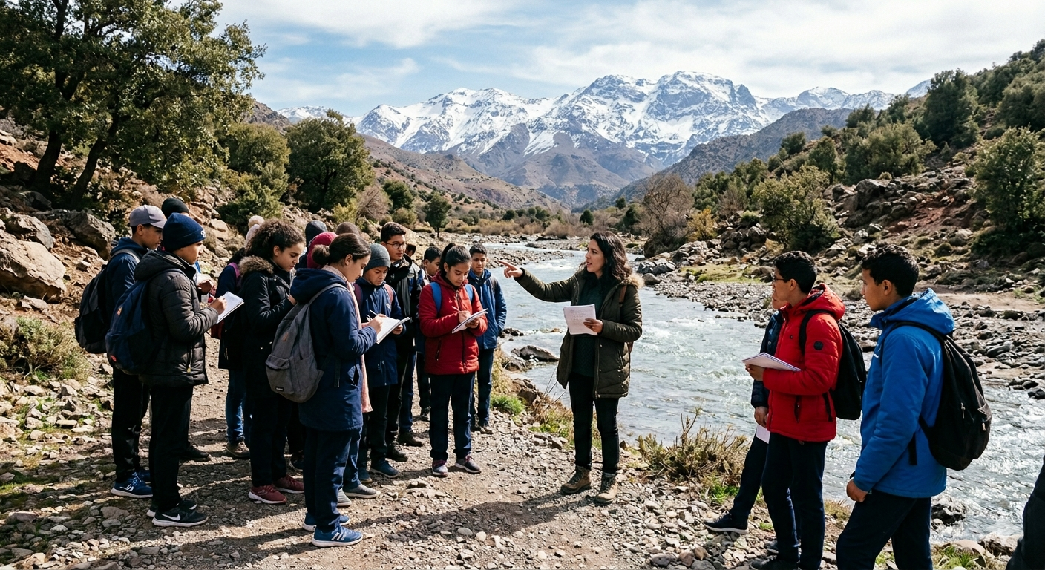
Lisons le dialogue :
Faire émerger les représentations des élèves concernant la relation entre les trois types des roches.
Vous savez, mes élèves, dans la nature, l’eau existe sous trois états physiques : liquide, solide et gazeux.
Oui, maîtresse, mais comment arrive-t-elle à passer d’un état à un autre ?

Slide 25
1 min

Slide 26
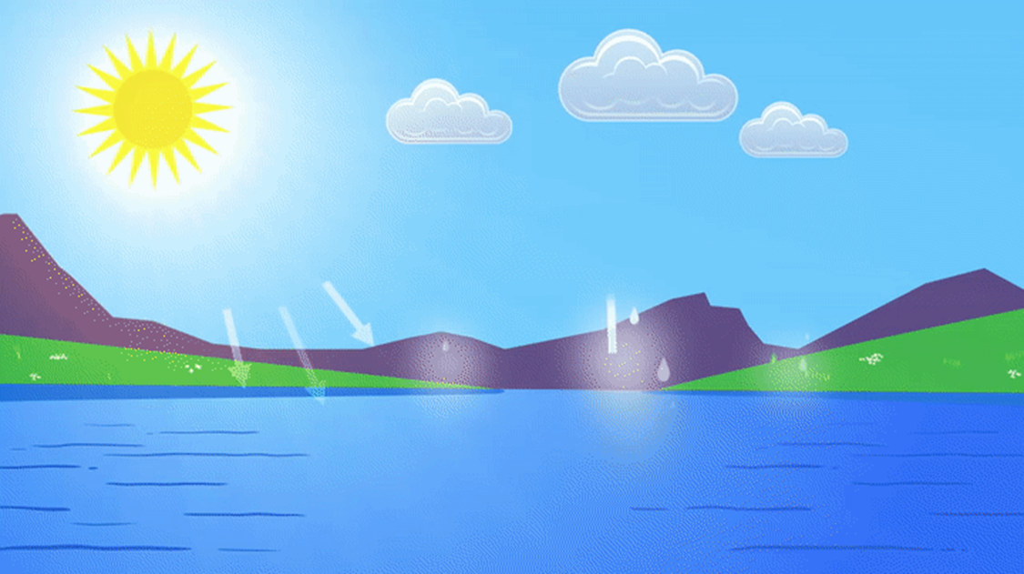
A la fin de cette séance, vous serez capables de :
Déclarer clairement l’objectif de la séance, expliquer cela avec des phrases simples et claires.
Décrire les processus impliqués dans le cycle de l’eau.

Slide 27

A la fin de cette séance, vous serez capables de :
Déclarer clairement l’objectif de la séance, expliquer cela avec des phrases simples et claires.
cycle de l’eau دورة الماء

Slide 28
10 min

Slide 29
5 min

Slide 30
Pour commencer, il faut préciser les notions de réservoir d’eau et cycle de l’eau.
Mettre l’accent sur le fait que le cycle des roches est un processus complexe, qui s’étend sur des millions d’années et résulte de l’interaction de plusieurs facteurs.
Réservoir d’eau
Un réservoir d’eau est un endroit dans la nature où l’eau est stockée, comme les mers, les océans, les rivières, les neiges, l’humidité atmosphérique et les nappes souterraines.
Cycle de l’eau
Le cycle de l'eau est l’ensemble des processus naturels par lesquels l'eau circule entre les différents réservoirs dans la nature.

Slide 31
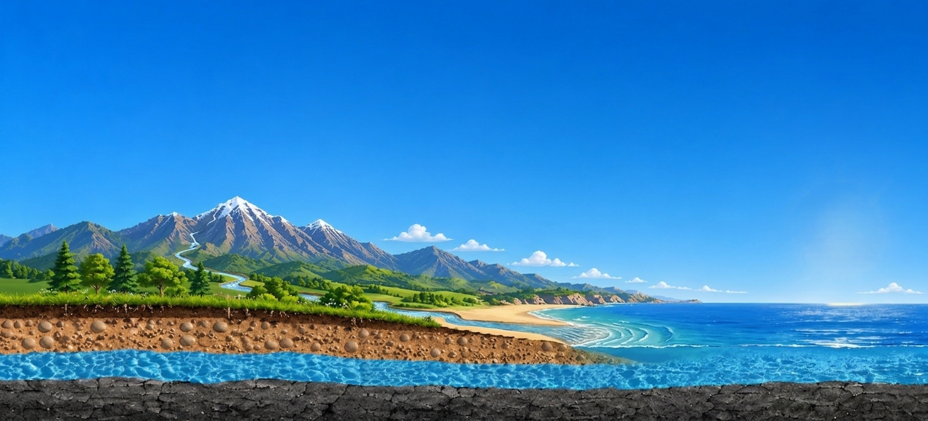
Avant de parler du mouvement de l’eau, nous allons d’abord identifier les endroits où l’eau est stockée dans la nature. On les appelle des réservoirs d’eau. Où trouve-t-on l’eau dans ce schéma ?
Les principaux réservoirs d’eau
Neige
Eau de l’atmosphère
Rivière
Océan
Nappe souterraine

Slide 32
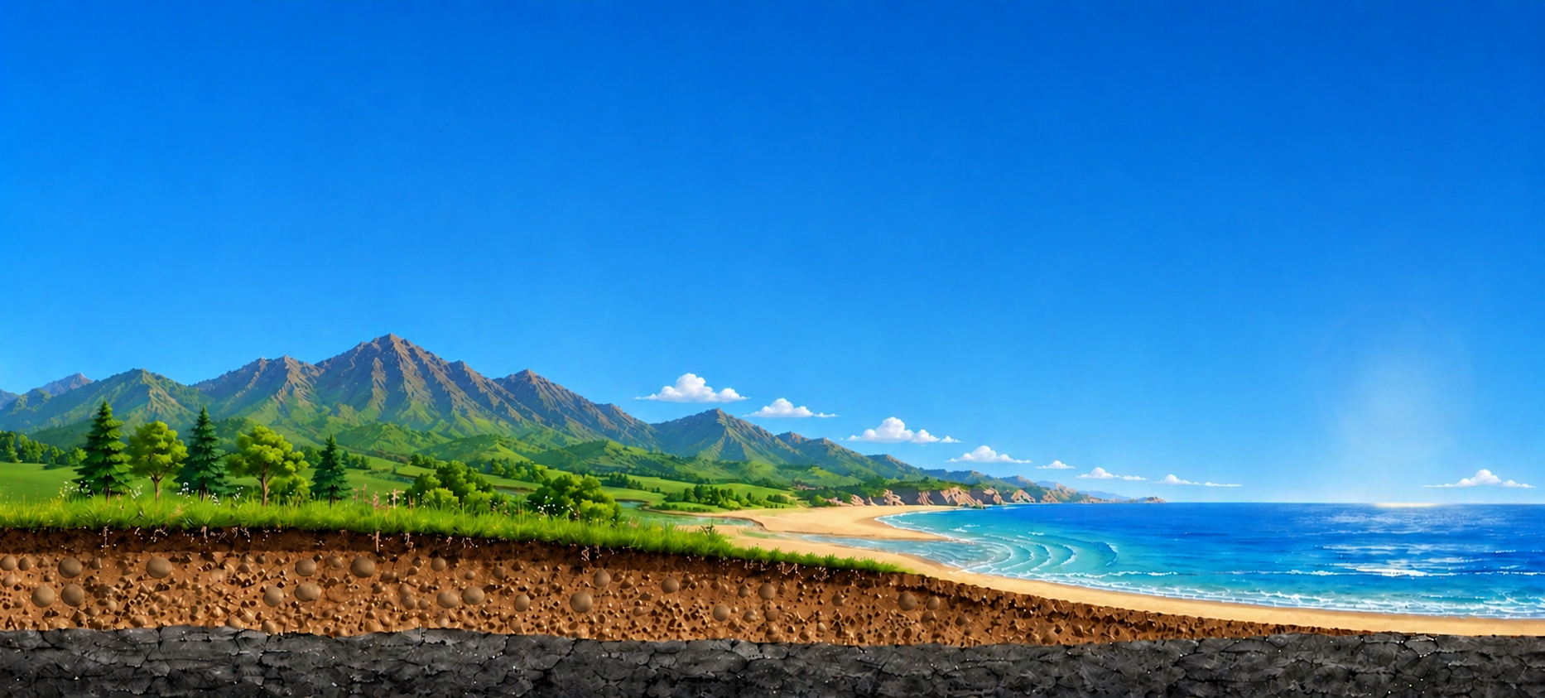



Sous l’effet de la chaleur du Soleil, l’eau liquide des océans, des lacs et des rivières se transforme en vapeur d’eau et monte dans l’atmosphère. Est-ce que l’eau disparaît ? Non, elle devient vapeur d’eau.
Le cycle de l’eau
Transpiration
Évaporation

Slide 33

Les plantes aussi rejettent de la vapeur d’eau dans l’atmosphère par leurs feuilles : c’est la transpiration.
Le cycle de l’eau
Condensation

Slide 34


En altitude, la vapeur d’eau se refroidit. Elle se transforme en petites gouttelettes qui forment les nuages. Quand les gouttelettes deviennent lourdes, elles tombent sur la Terre sous forme de pluie, neige ou grêle.
Le cycle de l’eau
Précipitations

Slide 35
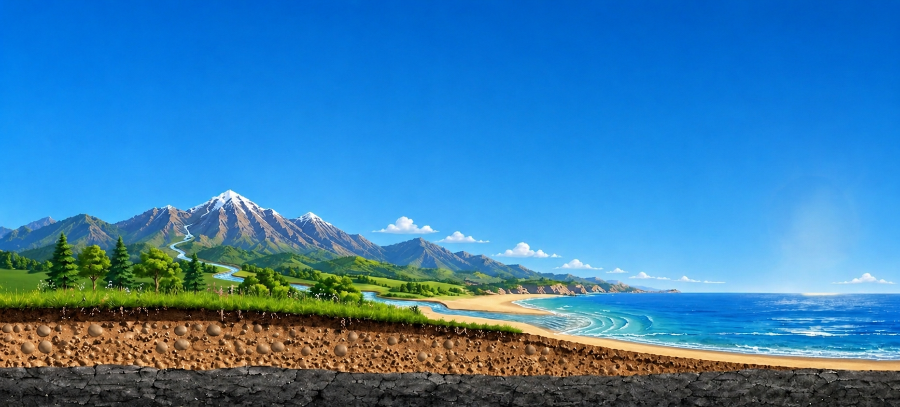
Une partie de l’eau tombée coule à la surface du sol et rejoint les rivières, les lacs puis les océans : Ruissellement
Ruissellement

Slide 36

Une autre partie de l’eau pénètre dans le sol. Elle alimente les nappes souterraines : Infiltration
Infiltration

Slide 37
Une autre partie de l’eau pénètre dans le sol. Elle alimente les nappes souterraines : Infiltration
Infiltration

Slide 38
L’eau existe dans plusieurs réservoirs. Sous l’effet du Soleil, elle circule entre ces réservoirs grâce à plusieurs processus : évaporation, transpiration, condensation, précipitations, ruissellement et infiltration. Ce mouvement continu s’appelle le cycle de l’eau.
Précipitations
Condensation
Transpiration
Ruissellement
Infiltration
Évaporation

Slide 39
5 min

Slide 40
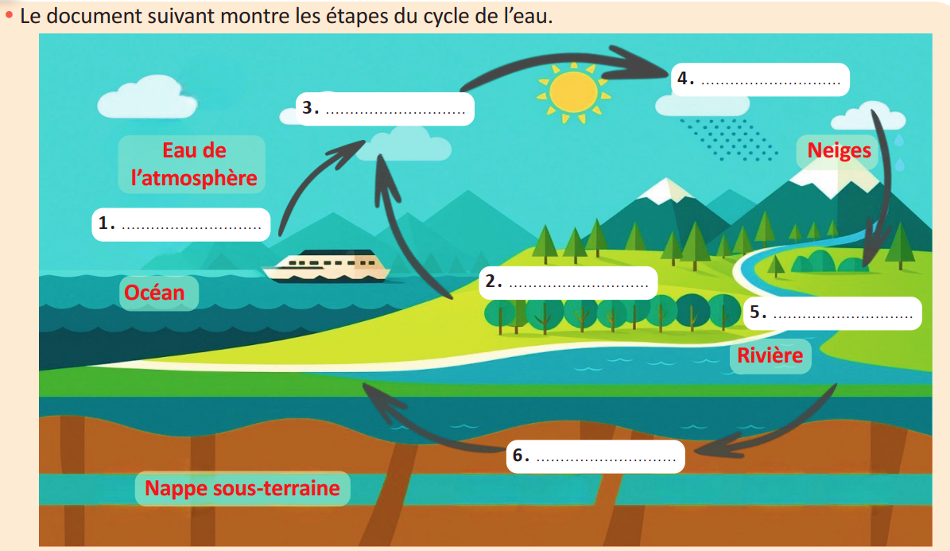
Notre tâche consiste à réaliser un schéma de synthèse du cycle des roches.
Indiquer les différents supports utilisés et les étapes à suivre pour réaliser cette tâche.
Tâche à réussir
Supports :
Schéma de cycle à remplir
Je réalise ma tâche
en répondant aux trois consignes :
1- J’identifie les réservoirs impliqués dans ce cycle de l’eau.
2- Je nomme les processus impliqués dans le cycle de l’eau.
3- Je décris le rôle de chaque processus impliqué dans le cycle de l’eau.

Slide 41
Pour la première consigne, j’observe le document et je cherche où se trouve l’eau dans la nature.
.
1
Identifiez les réservoirs impliqués dans ce cycle de l’eau.

Slide 42
Ensuite , je passe à la deuxième consigne. J’observe le document. Je vois des flèches qui montrent le mouvement de l’eau.
.
2
Nommez les processus impliqués dans le cycle de l’eau.
L’eau monte de
l’océan → l’atmosphère
L’évaporation

Slide 43
Ensuite , je passe à la deuxième consigne. J’observe le document. Je vois des flèches qui montrent le mouvement de l’eau.
.
2
Nommez les processus impliqués dans le cycle de l’eau.
les plantes rejettent de la vapeur d’eau.
Transpiration

Slide 44
Ensuite , je passe à la deuxième consigne. J’observe le document. Je vois des flèches qui montrent le mouvement de l’eau.
.
2
Nommez les processus impliqués dans le cycle de l’eau.
Condensation
La vapeur d’eau se transforme en nuages

Slide 45
Ensuite , je passe à la deuxième consigne. J’observe le document. Je vois des flèches qui montrent le mouvement de l’eau.
.
2
Nommez les processus impliqués dans le cycle de l’eau.
Précipitations
L’eau tombe des nuages.

Slide 46
Ensuite , je passe à la deuxième consigne. J’observe le document. Je vois des flèches qui montrent le mouvement de l’eau.
.
2
Nommez les processus impliqués dans le cycle de l’eau.
L’eau coule dans la rivière.
Ruissellement

Slide 47
Ensuite , je passe à la deuxième consigne. J’observe le document. Je vois des flèches qui montrent le mouvement de l’eau.
.
2
Nommez les processus impliqués dans le cycle de l’eau.
L’eau pénètre dans le sol.
Infiltration

Slide 48
Enfin !
3
Décrivez le rôle de chaque processus impliqué dans le cycle de l’eau.
Condensation : la vapeur d’eau se refroidit en altitude et forme des nuages (gouttelettes liquides).
Précipitations : l’eau retombe sur Terre sous forme de pluie, neige ou grêle.
Précipitations
Condensation
Évaporation : l’eau liquide (mers, lacs, rivières, sols humides) se transforme en vapeur d’eau.
Évaporation
Transpiration
Ruissellement
Transpiration : les plantes rejettent de l’eau sous forme de vapeur par leurs feuilles.
Ruissellement : l’eau s’écoule à la surface vers les rivières, fleuves et océans.
Infiltration
Infiltration : une partie de l’eau pénètre dans le sol et alimente les nappes souterraines.

Slide 49
Pour terminer, voici les trois étapes, que j’ai suivies pour répondre à la tâche demandée.
1
Identifiez les réservoirs impliqués dans ce cycle de l’eau.
2
Nommez les processus impliqués dans le cycle de l’eau.
3
Décrivez le rôle de chaque processus impliqué dans le cycle de l’eau.

Slide 50
05 min

Slide 51

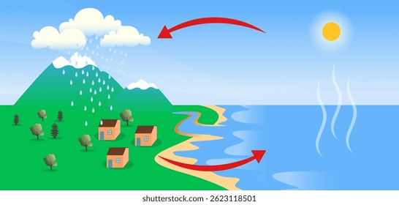
Vérifions maintenant est-ce que vous avez bien compris. Répondez à la question suivante:
Clarifier la question et, si nécessaire, recourir à l’alternance linguistique. Inviter les élèves à passer au tableau.
Identifiez les réservoirs d’eau, impliqués dans ce cycle :
Humidité atmosphérique
Neiges
Rivière
Mer
……………………………………………………………………..…………………………………..……………….

Slide 52
Excellent travail !
Expliquer davantage si nécessaire.
Les réservoirs d’eau, impliqués dans ce cycle sont :
Humidité atmosphérique
Neiges
Rivière
Mer
……………………………………………………………………..…………………………………..……….
Mer ; Rivière ; Humidité atmosphérique

Slide 53
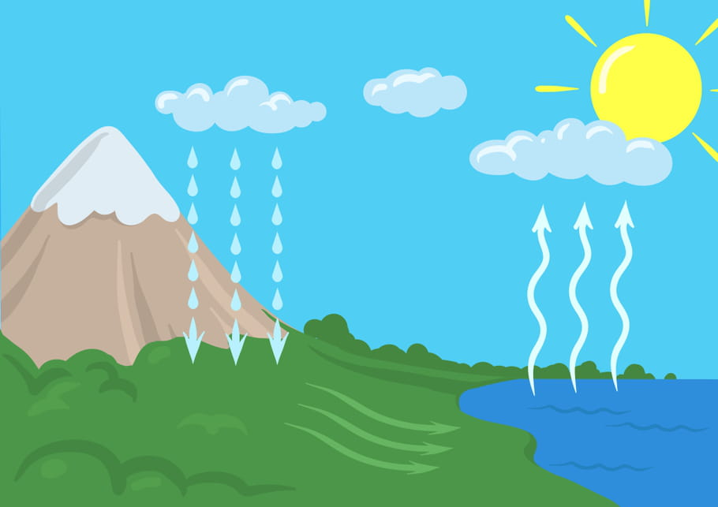
Répondez à la question suivante:
Clarifier la question et, si nécessaire, recourir à l’alternance linguistique. Inviter les élèves à utiliser leurs ardoises.
2. Choisissez la bonne réponse :
Le processus 1 impliqué dans le cycle de l’eau est :
2.
1.
a
Transpiration
b
Evaporation
c
Infiltration

Slide 54
La bonne réponse est b. Ce processus est l’évaporation.
Le processus 1 impliqué dans le cycle de l’eau est :
2.
1.
a
Transpiration
b
Evaporation
c
Infiltration

Slide 55
Voici une autre question :
Clarifier la question et, si nécessaire, recourir à l’alternance linguistique. Inviter les élèves à utiliser leurs ardoises.
3. Choisissez la bonne réponse :
Le processus 2 impliqué dans le cycle de l’eau est :
2.
1.
a
Ruissellement
b
Infiltration
c
Précipitations

Slide 56
Excellent La bonne réponse est c. Ce processus est la précipitation.
Le processus 2 impliqué dans le cycle de l’eau est :
2.
1.
a
Ruissellement
b
Infiltration
c
Précipitations

Slide 57

Répondez à la question suivante:
Accorder quelques secondes de réflexion aux élèves, puis les inviter à répondre en levant la main.
4. Répondez par « vrai » ou « faux »:
Ruissellement
Ruissellement : l’eau s’écoule à la surface vers les rivières, fleuves et océans.
a. Vrai
b. Faux

Slide 58
Parfait ! La proposition est correcte.
Expliquer davantage si nécessaire.
Ruissellement
Ruissellement : l’eau s’écoule à la surface vers les rivières, fleuves et océans.
a. Vrai
b. Faux

Slide 59
Répondez à la question suivante:
Accorder quelques secondes de réflexion aux élèves, puis les inviter à répondre en levant la main.
5. Décrivez le rôle du processus de condensation dans le cycle de l’eau
Condensation
Condensation : …………………………………………………………………………………..………………...

Slide 60
Parfait !
Expliquer davantage si nécessaire.
Le rôle du processus de condensation dans le cycle de l’eau
Condensation
la vapeur d’eau se refroidit en altitude et forme des nuages (gouttelettes liquides).
Condensation : …………………………………………………………………………………..………………...

Slide 61
10 min

Slide 62
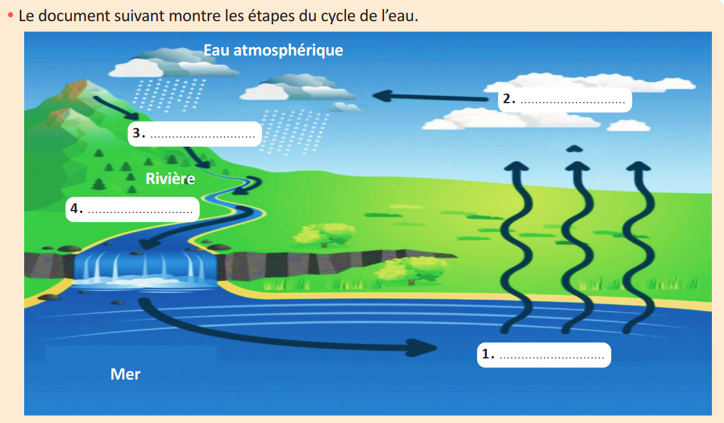
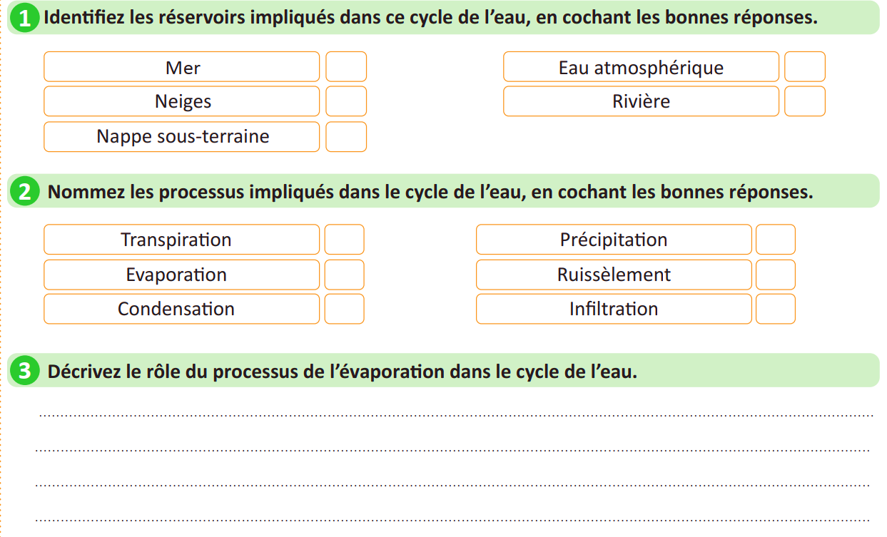
Maintenant, vous allez travailler en binôme. Chacun prend un moment pour réaliser l’activité de la page 69 sur le livret. Ensuite, vous comparez vos réponses en justifiant.
Rappeler aux élèves qu’ils doivent d’abord observer et de repérer les éléments du document avant de réaliser la tâche. Expliquer les mots difficiles.
Page 69

Slide 63

Le temps est terminé.
Temps Écoulé

Slide 64
Correction.
Inviter les élèves à passer au tableau pour rédiger leurs réponses.
✓
✓
✓
✓

Slide 65
Correction.
Inviter les élèves à passer au tableau pour rédiger leurs réponses.
✓
3
✓
✓
1
✓
4
2

Slide 66
Correction.
Inviter les élèves à passer au tableau pour rédiger leurs réponses.
Évaporation : l’eau liquide (mers, lacs, rivières, sols humides) se transforme en vapeur d’eau

Slide 67
10 min

Slide 68

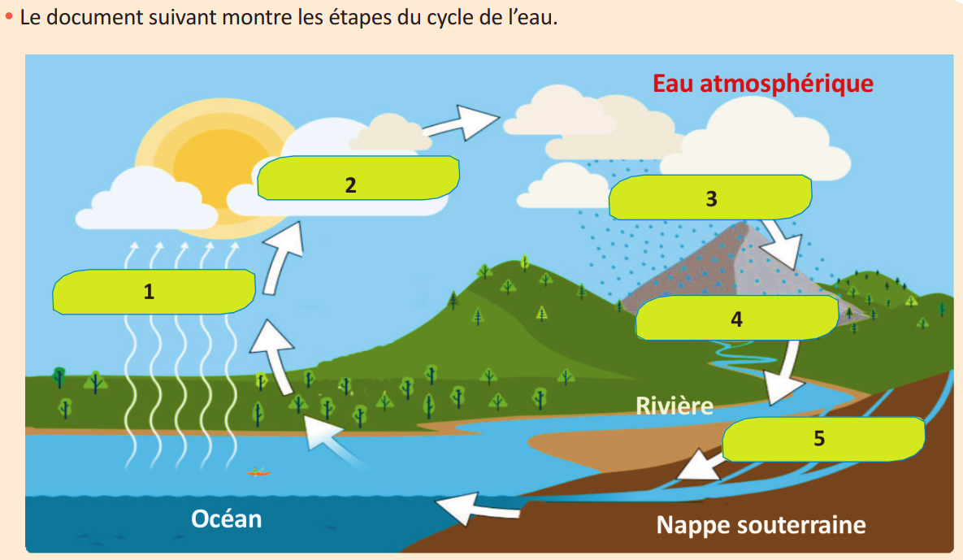
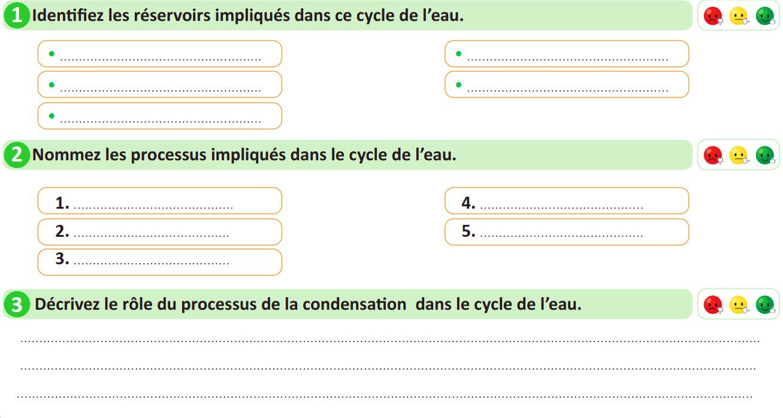
Maintenant, vous allez travailler chacun pour soi; prenez l’activité de la page 70 sur le livret.
Circuler entre les rangs, cibler les élèves en difficulté, Insister sur le travail individuel. Inciter les élèves à demander de l'aide en cas de besoin.
Page 70

Slide 69
Le temps est terminé.
Temps Écoulé

Slide 70
Correction.
Inviter les élèves à passer au tableau pour rédiger leurs réponses. puis à recopier la correction sur les livrets.
Océan
Nappe souterraine
Eau atmosphérique
Rivière

Slide 71
Correction.
Inviter les élèves à passer au tableau pour rédiger leurs réponses, puis à recopier la correction sur les livrets.
Condensation
Précipitation
Évaporation
Ruissellement
Infiltration

Slide 72
Correction.
Inviter les élèves à passer au tableau pour rédiger leurs réponses, puis à recopier la correction sur les livrets.
Condensation
Précipitation
Évaporation
Ruissellement
Infiltration
Condensation : la vapeur d’eau se refroidit en altitude et forme des nuages (gouttelettes liquides).

Slide 73
05 min

Slide 74

Qui peut me dire ce que nous avons appris aujourd’hui?

Slide 75

Avant de finir, faisons un petit résumé ensemble !
Donner un rappel de la séance.
Décrire les processus impliqués dans le cycle de l’eau.

Slide 76
Pour terminer, voici les trois étapes, que j’ai suivies pour répondre à la tâche demandée:
1
Identifiez les réservoirs impliqués dans ce cycle de l’eau.
2
Nommez les processus impliqués dans le cycle de l’eau.
3
Décrivez le rôle de chaque processus impliqué dans le cycle de l’eau.

Slide 77

Et on termine par cette carte lexicale.
Faire participer les élèves à la lecture de la carte.
MA CARTE LEXICALE
Verbes de consigne
Termes thématiques :
Ma tâche :
Identifier
Nommer
Décrire
Décrire les processus impliqués dans le cycle de l’eau.
Cycle de l’eau
Vocabulaire scientifique
Processus
Evaporation
Transpiration
Condensation
Précipitation
Ruissellement
Infiltration
Structures pour répondre
Mots pour décrire
// // // // //

Slide 78

C’est la fin de notre séance. N’oubliez pas de réviser votre leçon.
inciter les élèves à faire l’exercice à la maison, puis clôturer la séance..

